Slide 1
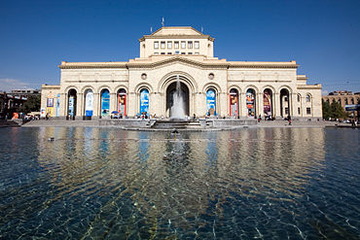
Презентация на тему: «Национальная галерея Армении»
Выполнил: Коротков Максим
Ученик 11 «Б» класса

Slide 2
Содержание
Основная информация
История
Армянское искусство
Западноевропейское искусство
Интересные факты
Представление на сегодняшний день

Slide 3
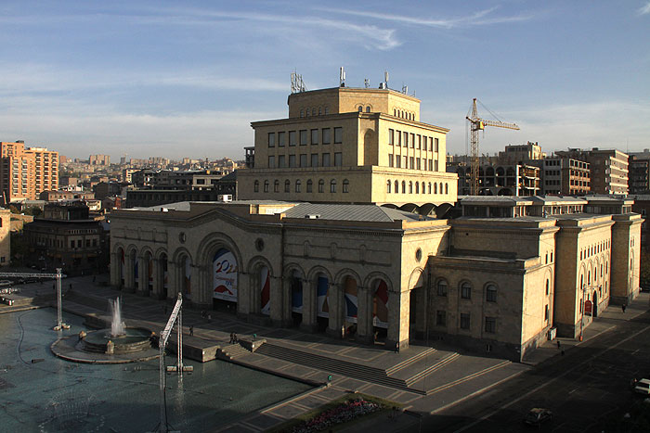
Основная информация
Национальная галерея Армении — главный музей изобразительных искусств Армении. Национальная галерея Армении является одним из крупнейших музеев на территории СНГ.

Slide 4
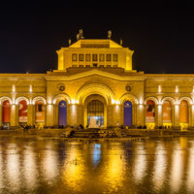
Основная информация
Галерея была основана в 1921 г. и представляет собой часть Музейного комплекса на площади Республики в городе Ереване. Национальная галерея занимает верхние этажи комплекса с третьего по восьмой, а нижние два этажа здания занимает Национальный исторический музей Армении. По собранию армянского изобразительного искусства — крупнейшая коллекция в мире. В музее представлена самая полная коллекция картин Айвазовского (после Национальной картинной галереи имени И. К. Айвазовского в Феодосии). В фондах Национальной галереи Армении есть свыше 35 тыс. единиц хранения, фонд западноевропейского отдела располагает более 350 полотнами и рисунками.

Slide 5
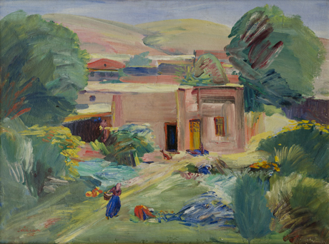
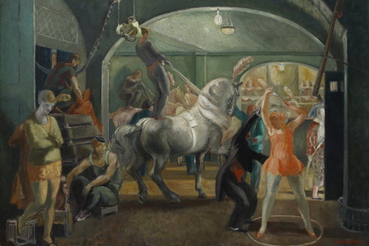
История
Галерея была основана в 1921 году по указу Армянской Советской Социалистической Республики и являлась художественным отделом Государственного музея. До открытия Галереи было сложно сформировать собрание картин, по большей части потому что в Ереване было мало государственных или частных художественных коллекций.
Первые работы, добавленные в коллекцию, были приобретены на выставке армянских художников в августе 1921 года.

Slide 6
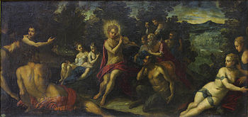
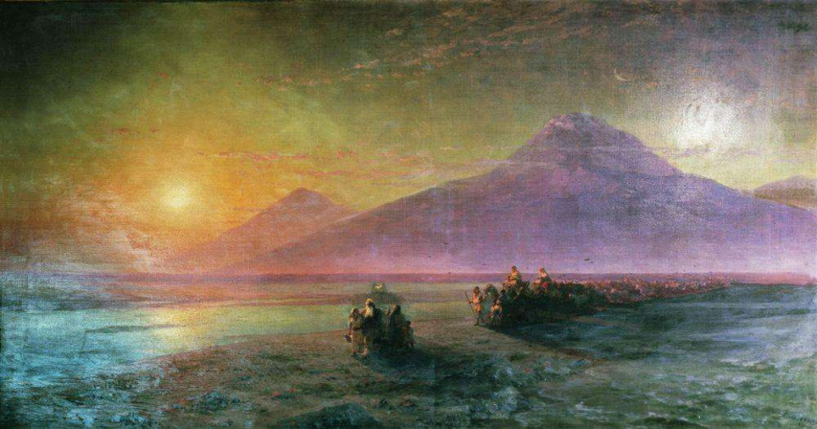
История
Решающим событием в формировании коллекции была передача знаменитой коллекции Армянского культурного центра и пожертвования, сделанные армянскими художниками. К 1925 году 400 работ армянских, русских и европейских художников были представлены в шести залах государственного музея.
К 1935 году художественная секция музея прошла через много преобразований и стала самостоятельным Художественным Музеем. В 1947 году галерея была переименована в Государственную картинную галерею Армении, а в 1991 году в Национальную Галерею Армении.

Slide 7
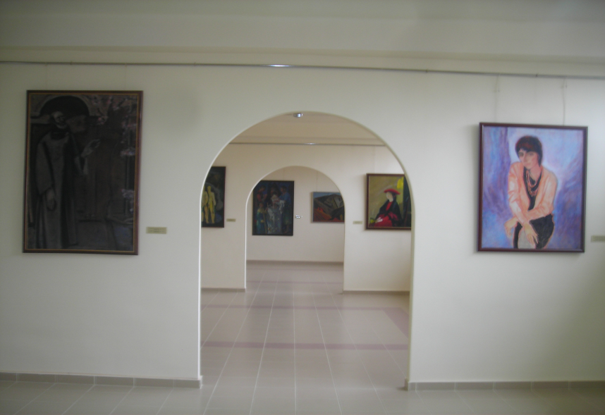
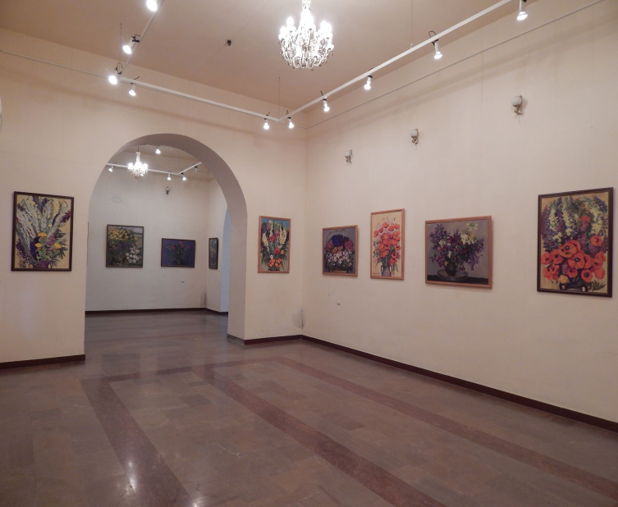
История
Большая коллекция работ выставляется в галерее во многом благодаря усилиям граждан и пожертвованиям иностранных организаций.
На данный момент в коллекцию входит около 26,000 работ, большая часть из которых составляют постоянную выставку и представлены в 56 залах и галереях.

Slide 8
Армянское искусство
Экспонированы около 700 образцов искусства. Экспозиция армянского классического искусства начинается с образцов достоверных копий средневековых фресок и миниатюр.
Армянская живопись XVIII столетия начинается главным образом художественным наследием династии Овнатянов. Помимо произведений О. Овнатаняна, здесь, более целостно, представлено творчество А. Овнатаняна, основателя портретного жанра в армянской живописи, творившего с начала XIX века.

Slide 9
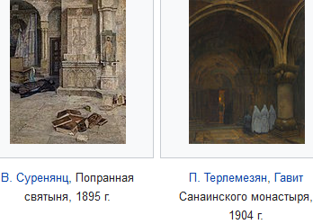
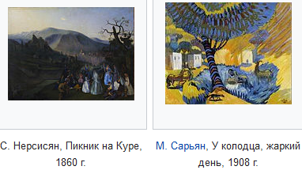
Армянское искусство
В музее хранятся более 62 полотен И. Айвазовского, русского художника армянской национальности, писавшего множество картин на армянские мотивы. Значительная часть армянской экспозиции галереи посвящена творчеству классиков армянского искусства живших в XIX—начале XX века — В. Суренянца, С. Агаджаняна, Е. Тадевосяна, Ф. Терлемезяна, Г. Башинджагяна, М. Сарьяна, А. Коджояна, А. Фетваджяна и др.

Slide 10
Западноевропейское искусство
Экспонированы около 170 полотен. Главным образом это 4 коллекции — итальянская, фламандская, голландская и французская, хотя здесь показаны также полотна испанских, немецких и др. живописных школ. Собрание европейской графики XVI—XVII веков насчитывает более 180 листов.

Slide 11
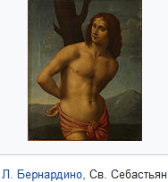
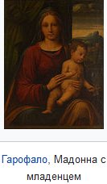
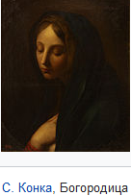
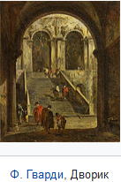
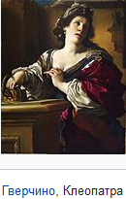
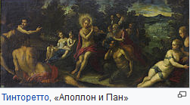
Итальянская коллекция

Slide 12
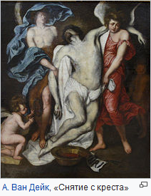
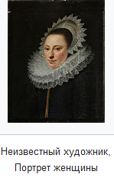
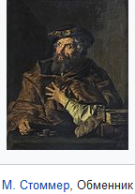
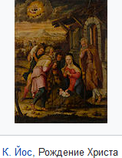
Фламандская и голландская коллекция

Slide 13
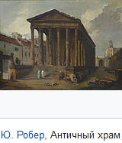
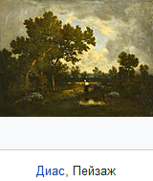
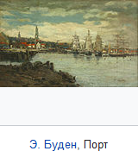
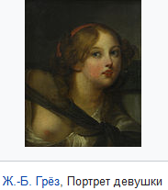
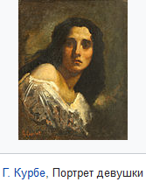
Французская коллекция

Slide 14
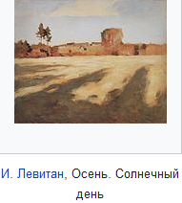
Русское искусство

Slide 15
Интересные факты
В Национальной галерее в настоящее время хранятся около 26 000 музейных предметов, некоторые из которых представлены на 56 постоянных выставочных залах
Картинная Галерея Армении является членом всемирного Музея Изобразительного искусства
В зале галереи каждый год организуется международный музыкальный фестиваль “Национальная галерея”
Значительная часть выставки Национальной галереи Армении состоит из уникальных картин известных армянских художников

Slide 16
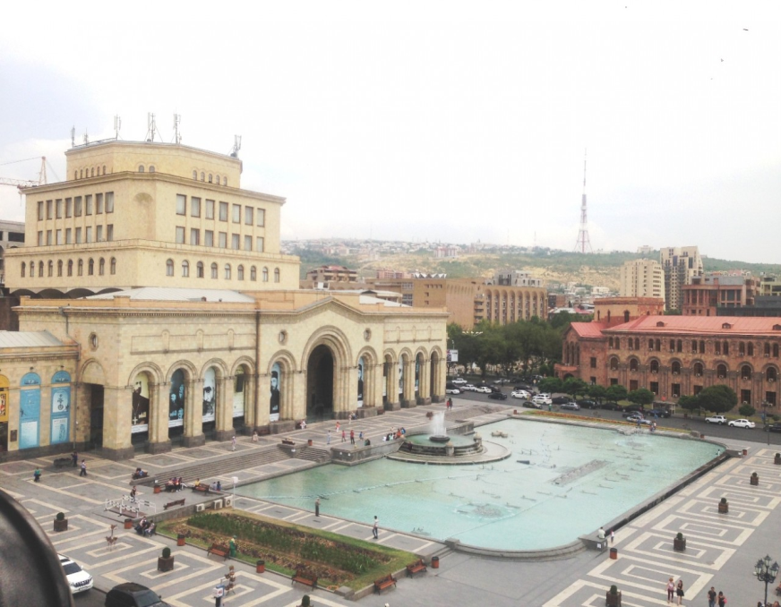
Представление на сегодняшний день
На сегодняшний день «Государственная картинная галерея Армении» является одним из крупнейших музеев на территории СНГ, а по собранию армянского изобразительного искусства – крупнейшим в мире. В музее представлена самая полная коллекция картин Айвазовского.

Slide 17
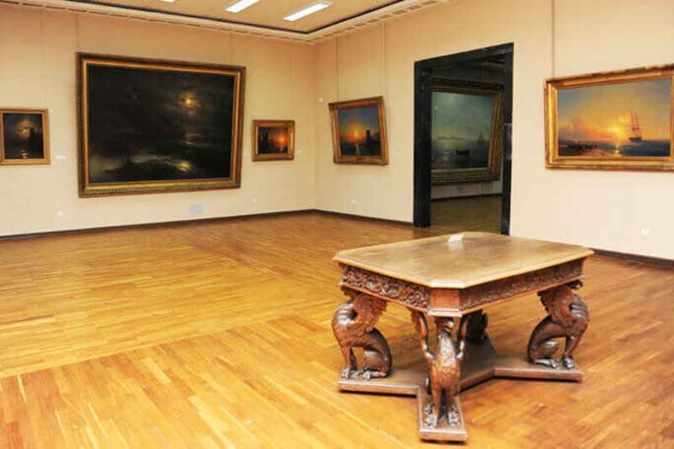

Slide 18
источники
https://ru.wikipedia.org/wiki/Национальная_картинная_галерея_Армении
https://yerevancard.com/ru/category/museums/national-gallery-armenia

